Slide 1

Modelado matemático, basado en cadenas de Markov, para servicios de video en vivo soportados por redes híbridas P2P-CDN
Presentan:
Muñoz Ruiz Ulises
Ortiz Islas José Manuel

Slide 2
Agenda
Introducción
Planteamiento del Problema
Objetivos
Solución Propuesta
Resultados Obtenidos
Conclusiones
Trabajos Futuros
Preguntas

Slide 3
Introducción
Crecimiento en el consumo de video en vivo
Alcance los nuevos dispositivos de usuario final
No existen modelos basados en cadenas de Markov para servicios de video en vivo
No existe un esquema de asignación de recursos para video en vivo

Slide 4
Planteamiento del Problema

Slide 5
Objetivos

Slide 6
Solución Propuesta
Modelar el comportamiento de usuarios conectados a un sistema de distribución de video en vivo a través de una red híbrida P2P-CDN
Establecer un esquema de asignación de recursos para este tipo de servicios

Slide 7
Resultados

Slide 8
DU (poblaciones, iteraciones, estable)

Slide 9
Esquema Q ventanas hacia atrás (poblaciones, iteraciones, estable)

Slide 10
Cálculos de ancho de banda por iteración con 3 Q diferentes
12
24
36

Slide 11
Cálculos de ancho de banda en estado estable con 3 Q diferentes
12
24
36

Slide 12
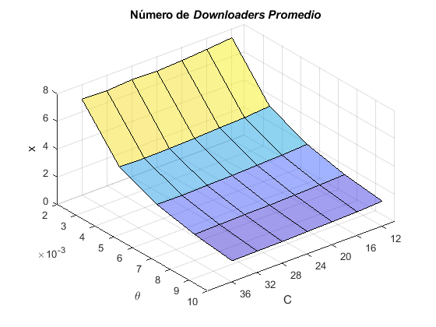
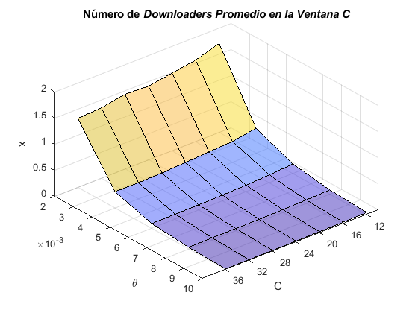
Gráfica tridimensional DU

Slide 13

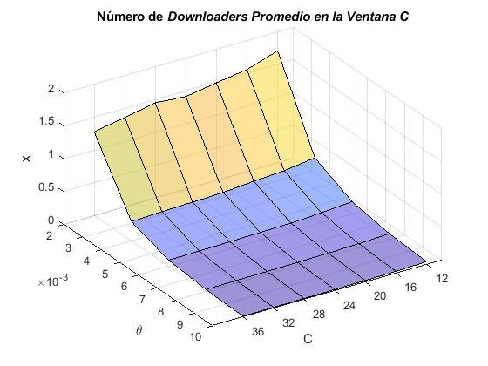
Gráfica tridimensional Q

Slide 14
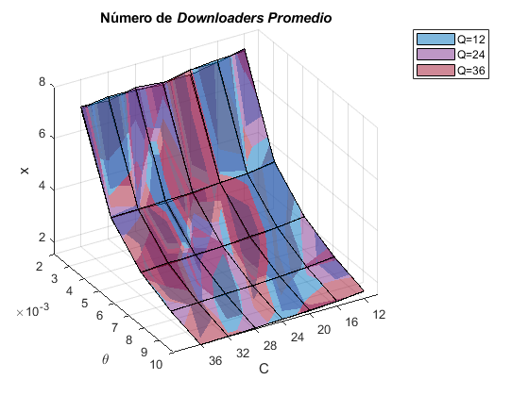
Gráfica tridimensional para 3 valores de Q

Slide 15
Conclusiones

Slide 16
Trabajo a Futuro
Modelos para servicios de video en vivo enfocados a otros procesos (reproducción, reproducción y descarga)
Simulador del sistema empleando dispositivos finales
Esquemas de asignación de recursos con mayor consumo de la red P2P
Asignación de recursos con factor de prioridad

Slide 17
Referencias

Slide 18
Video en vivo
Es dinámico
Fases captura, procesamiento y distribución
Está contenido en una hiperventana
Ventanas de 0 a C
Chunks

Slide 19

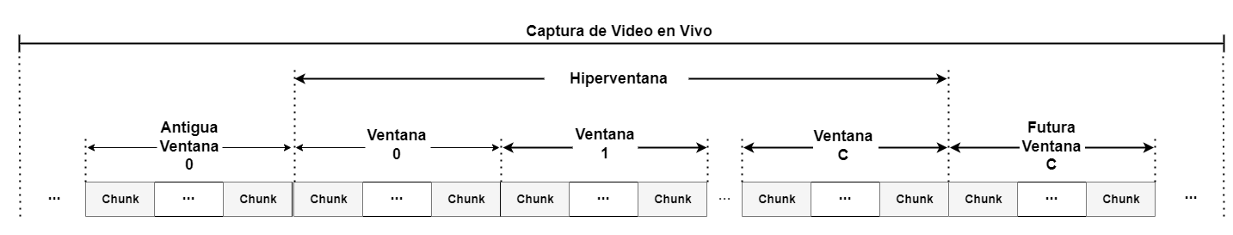
Archivo de Video

Slide 20
Características
Es un modelo de un sistema de distribución de video en vivo
No es un simulador
Únicamente se analiza el proceso de descarga de un video en vivo
Diseñado para condiciones de abundancia y penuria
Los parámetros de evaluación son tomados de mediciones de sistemas reales

Slide 21

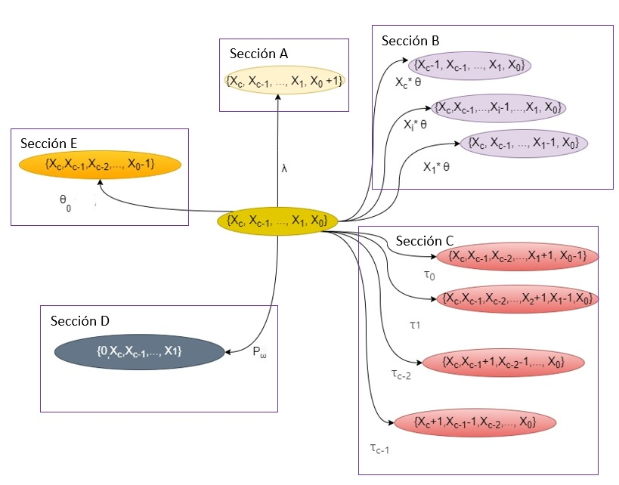

Cadena de Markov para servicios de video en vivo (Modelo)

Slide 22
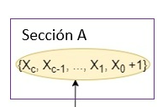
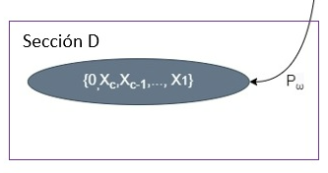


Eventos
Transferencia de un peer a la ventana inferior inmediata
Conexión de un peer
$$\left\{X_{c}, X_{c−1},…,X_{i},X_{i−1}, …, X_{0}\right\}$$
$$\underset{→}{λ}\left\{X_{c}, X_{c−1},…, X_{i},X_{1},X_{0}+1\right\}$$
$$\left\{X_{c}, X_{c−1},…,X_{i},X_{i−1}, …, X_{0}\right\}$$
$$\underset{→}{P_{ω}}\left\{{0,X}_{c}, X_{c−1},…, X_{i},…,X_{1}\right\}$$
P

Slide 23
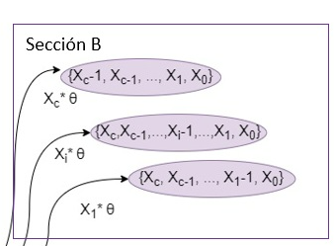
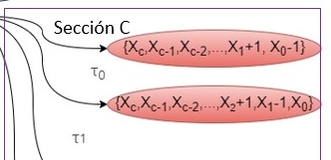


Eventos
$$\left\{X_{c}, X_{c−1},…,X_{i+1},X_{i}, …, X_{0}\right\}$$
$$\underset{→}{τ_{i}}\left\{X_{c}, X_{c−1},…,X_{i+1}+1,X_{i}−1, …, X_{0}\right\}$$
$$\left\{X_{c}, X_{c−1},…,X_{i},X_{i−1}, …, X_{0}\right\}$$
$$\underset{→}{θ∗X_{i}}\left\{X_{c}, X_{c−1},…,X_{i}−1,X_{i−1}, …, X_{0}\right\}$$
Transferencia de un peer a la ventana superior inmediata
Desconexión de un peer

Slide 24
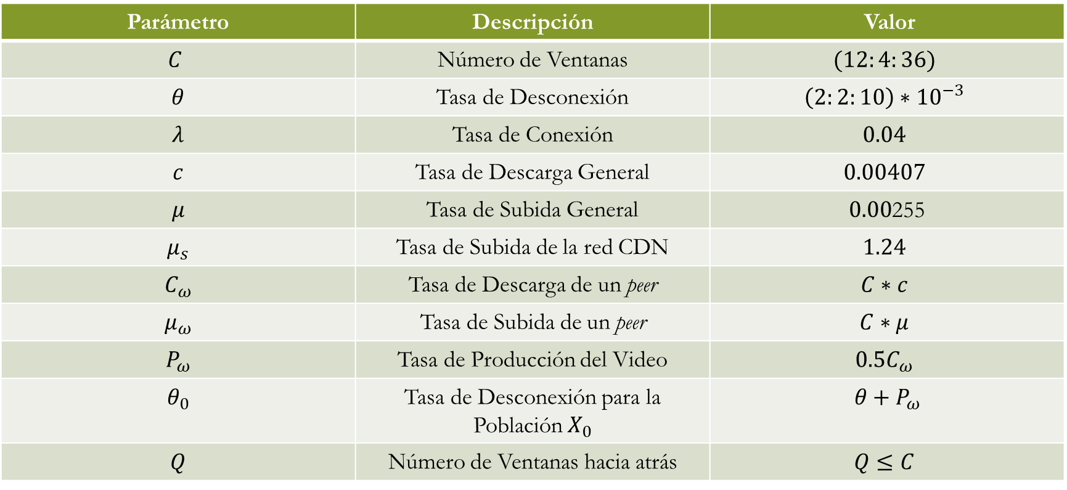
Parámetros
Parámetro | Descripción | Valor
$$C$$ | Número de Ventanas | $$(12:4:36)$$
$$θ$$ | Tasa de Desconexión | $$\left(2:2:10\right)∗{10}^{−3}$$
$$λ$$ | Tasa de Conexión | $$0.04$$
$$c$$ | Tasa de Descarga General | $$0.00407$$
$$μ$$ | Tasa de Subida General | $0.00$255
$$μ_{s}$$ | Tasa de Subida de la red CDN | $$1.24$$
$$C_{ω}$$ | Tasa de Descarga de un peer | $$C∗c$$
$$μ_{ω}$$ | Tasa de Subida de un peer | $$C∗μ$$
$$P_{ω}$$ | Tasa de Producción del Video | $${0.5C}_{ω}$$
$$θ_{0}$$ | Tasa de Desconexión para la Población $X_{0}$ | $$θ+P_{ω}$$
$$Q$$ | Número de Ventanas hacia atrás | $$Q≤C$$
* $Q$es un parámetro exclusivo para el esquema de asignación de recursos Q ventanas hacia atrás

Slide 25
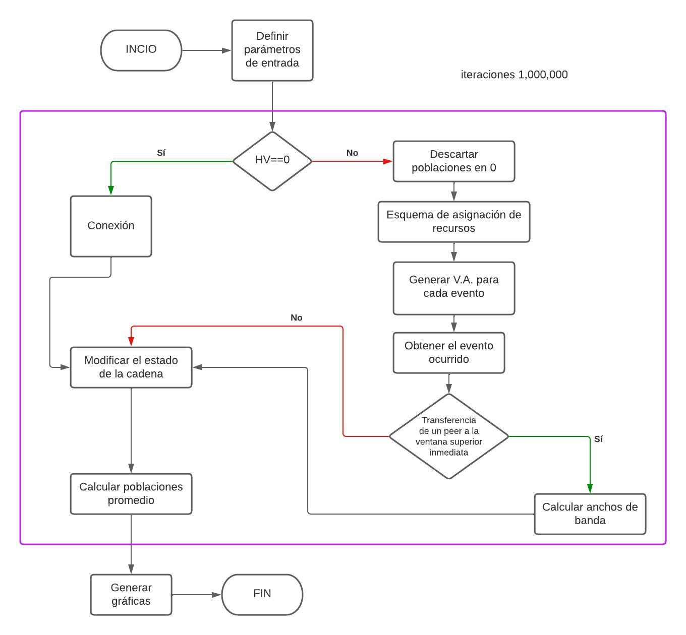

Slide 26
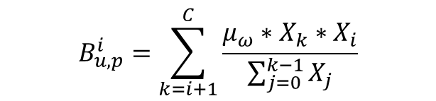
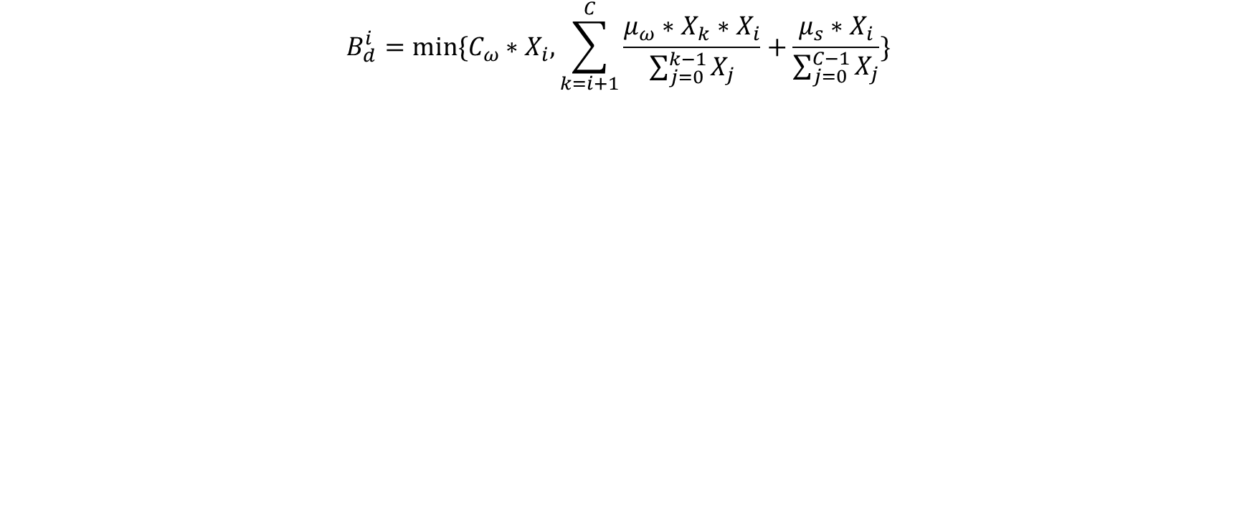
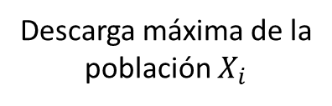

Cálculo de Anchos de Banda Consumido
$$B_{d}^{i}=min⁡\{C_{ω}∗X_{i},\sum_{k=i+1}^{C}{\frac{μ_{ω}∗X_{k}∗X_{i}}{\sum_{j=0}^{k−1}{X_{j}}}}+\frac{μ_{s}∗X_{i}}{\sum_{j=0}^{C−1}{X_{j}}}\}$$
Descarga máxima de la población $X_{i}$
Recursos que proporciona la red CDN
Recursos que proporciona la red P2P
$$B_{u,p}^{i}=\sum_{k=i+1}^{C}{\frac{μ_{ω}∗X_{k}∗X_{i}}{\sum_{j=0}^{k−1}{X_{j}}}}$$
$$B_{u,s}^{i}=\frac{μ_{s}∗X_{i}}{\sum_{j=0}^{C−1}{X_{j}}}$$
$$BW=C_{ω}∗X_{i}$$

Slide 27
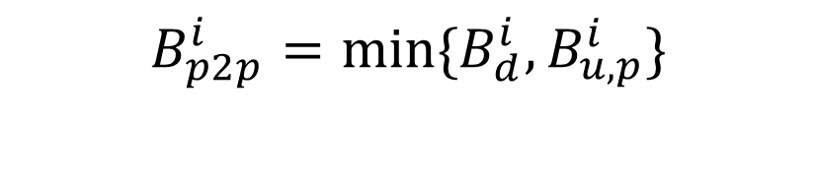



Abundancia
$$B_{d}^{i}=C_{ω}∗X_{i}……(BW)$$
$$B_{p2p}^{i}=min⁡\{B_{d}^{i},B_{u,p}^{i}\}$$
Caso $B_{p2p}^{i}=B_{d}^{i}$
$B_{serv}^{i}=B_{d}^{i}$- $B_{p2p}^{i}$
$$B_{serv}^{i}=0$$
Caso $B_{p2p}^{i}=B_{u,p}^{i}$
$B_{serv}^{i}=B_{d}^{i}$- $B_{p2p}^{i}$
$$B_{serv}^{i}≠0$$

Slide 28
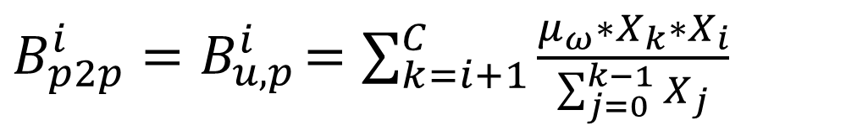

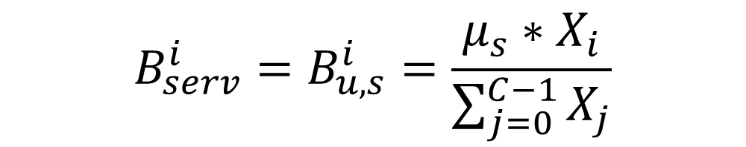
Penuria
$$B_{d}^{i}=\sum_{k=i+1}^{C}{\frac{μ_{ω}∗X_{k}∗X_{i}}{\sum_{j=0}^{k−1}{X_{j}}}}+\frac{μ_{s}∗X_{i}}{\sum_{j=0}^{C−1}{X_{j}}} ……\left(B_{u,p}^{i}+B_{u,s}^{i}\right)$$
$B_{p2p}^{i}=B_{u,p}^{i}$ $=\sum_{k=i+1}^{C}{\frac{μ_{ω}∗X_{k}∗X_{i}}{\sum_{j=0}^{k−1}{X_{j}}}}$
$$B_{serv}^{i}=B_{u,s}^{i}=\frac{μ_{s}∗X_{i}}{\sum_{j=0}^{C−1}{X_{j}}}$$

